Slide 1
最小化DFA预习要点
区分的概念，从两个状态A、B开始识别符号串x，结果一终态一非终态，即为x区分了A、B
任何符号串都无法区分的状态可合并
算法思路倒过来，可区分的状态分裂
不可能穷举所有符号串进行状态分裂
ε：将所有状态的集合区分为终态和非终态
a：=aε，在ε分裂的状态集合基础上进行状态迁移，迁移结果属于不同集合→迁移结果被ε区分→迁移前状态可被aε区分，应分裂

Slide 2

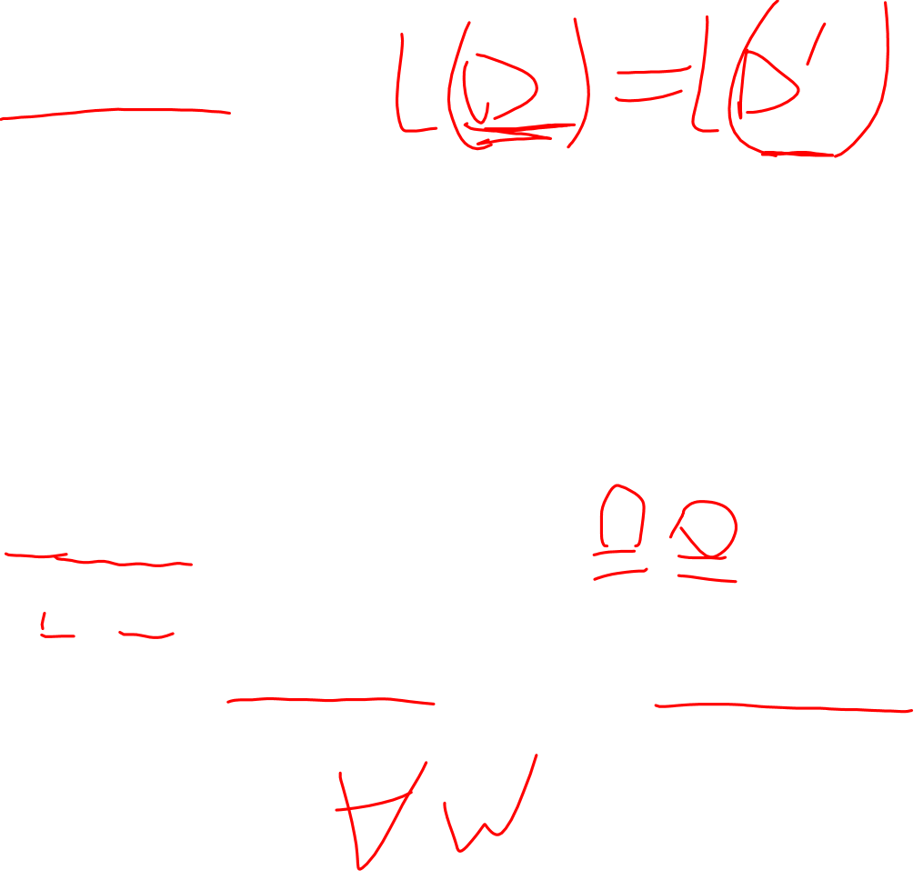
3.9.3 最小化DFA
对于一个正规式，识别它的DFA中，存在唯一一个状态数最少的DFA
问题：DFA M，状态集S，字母表Σ，化简之，使状态数最少
符号串w区分(distinguish)状态s、t
分别从s、t开始，读入w、转换状态，读取完毕后，一个到达终态，另一个到达非终态

Slide 3
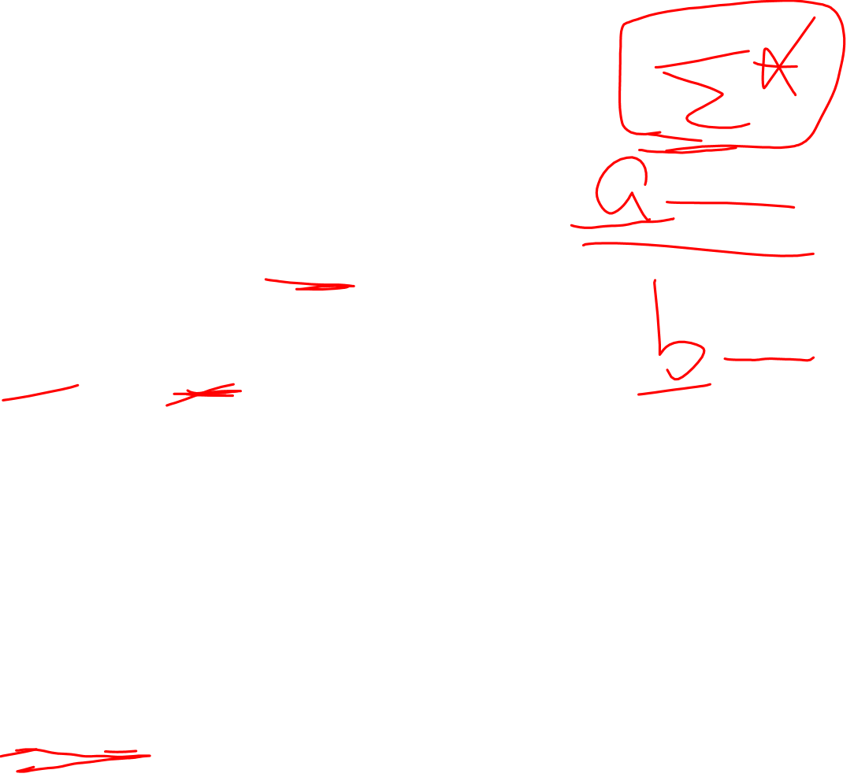
“区分”
b
b
C
b
a
start
A
a
B
b
D
b
E
a
a
a
区分A、B
a不可，以a开头的任何符号串均不可
b不可，但bb可区分
区分A、C
任何符号串均不可

Slide 4

算法思想
NFA→DFA，计算对应状态，考虑前缀
DFA化简，考虑“后缀”
不产生新状态，状态合并
状态←→已读入符号串集合
符号串集合并
符号串s、t并入一个集合（一个状态）← 对任何符号串u，su、tu都同时（不）被DFA接受——两个状态是不可“区分”的
从终态“逆向”计算

Slide 5
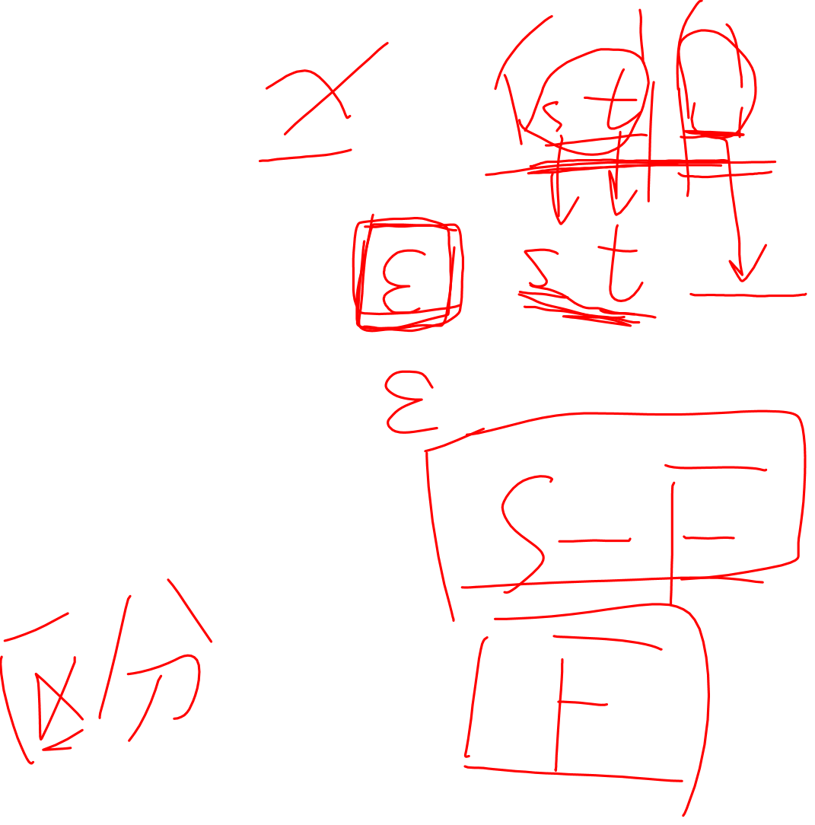
化简方法
寻找所有可被区分的状态组
不可区分→合并
实际算法是不断划分而不是合并，划分状态组过程中
同组：尚未区分状态
不同组：已区分状态

Slide 6
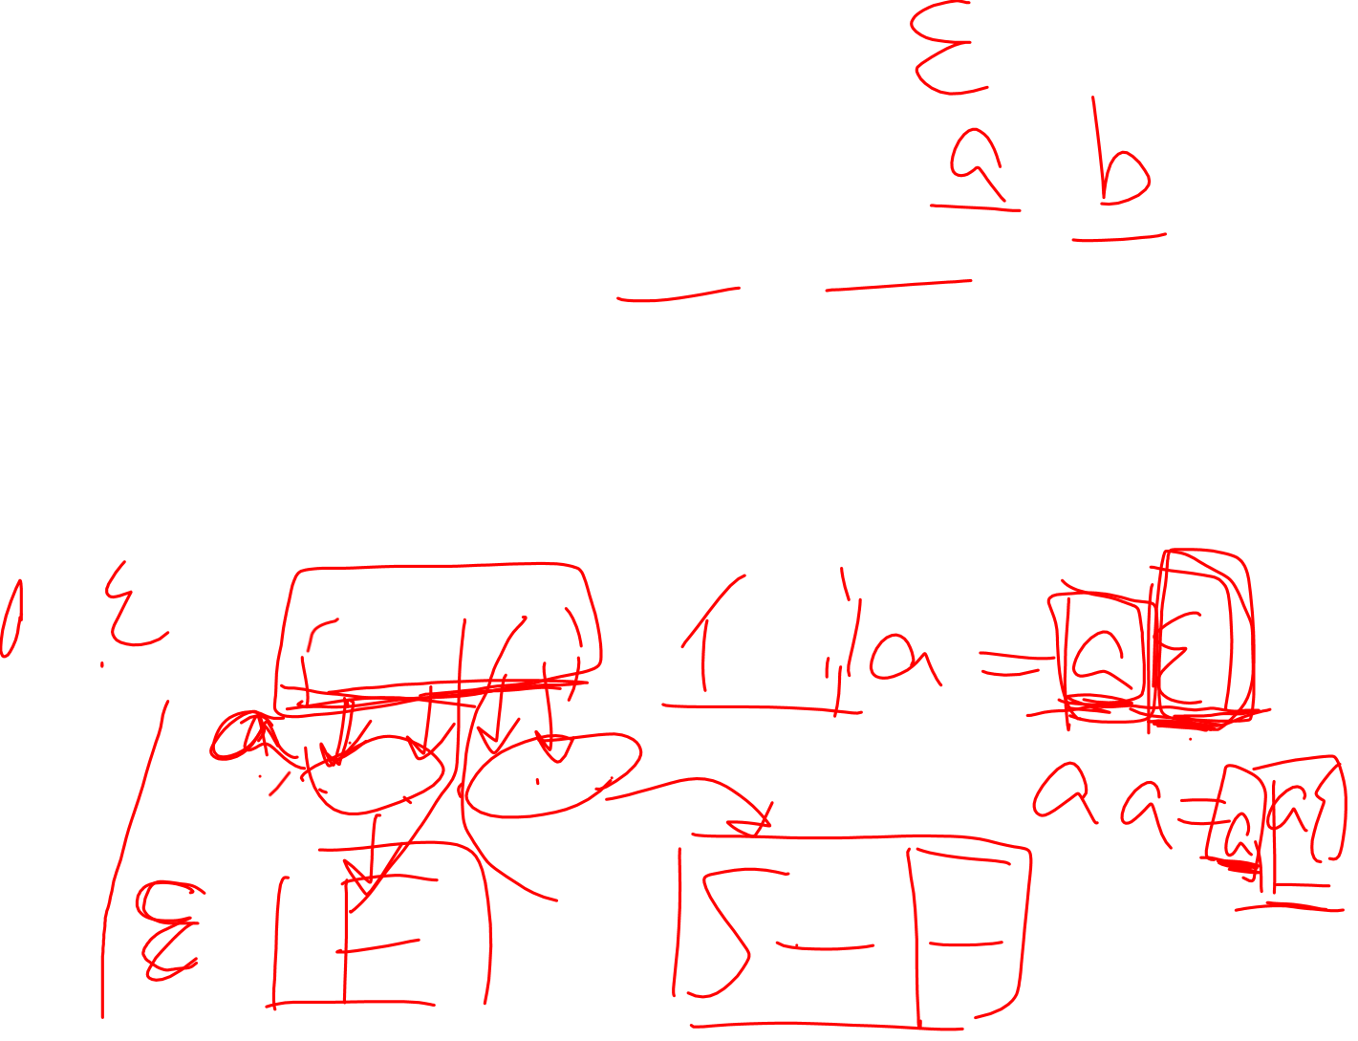
化简方法（续）
初始，两个组：终态与非终态
划分方法，对于状态组A={s₁,s₂,…,s_{k}}
对符号a，得到其转换状态t₁,t₂,…,t_{k}
若t₁,t₂,…,t_{k}属于不同状态组，则需将A对应划分为若干组

Slide 7
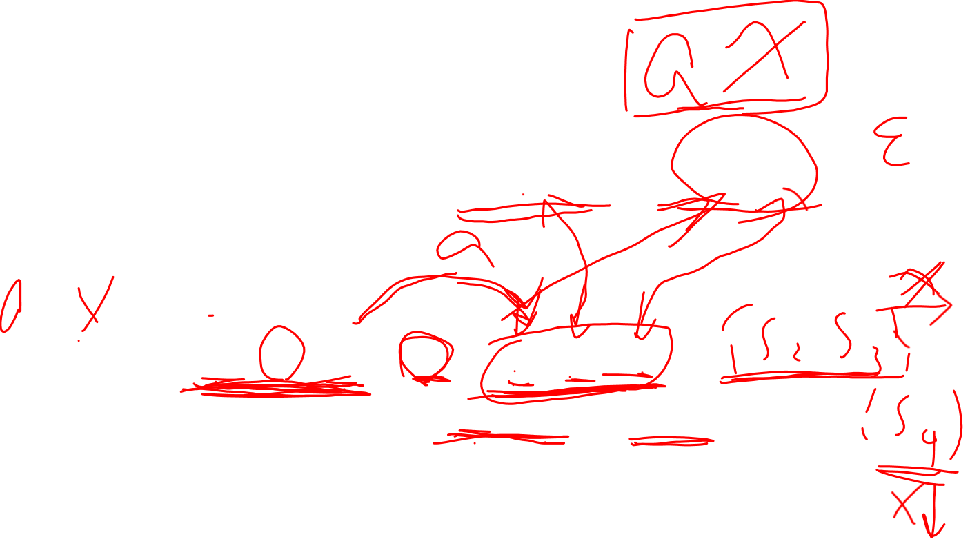
化简方法（续）
例如，初始分组{s₁, s₄, s₅}、{s₂, s₃} ε能区分两个分组，但无法区分每个分组内状态
δ({{s₁, s₄, s₅}}, a)={s₂, s₄, s₃} 意味着aε能区分{s₁, s₅}、{ s₄ } 因为a将它们导向{s₂, s₃}和{ s₄ }，而ε能继续区分开它们，导向终态和非终态
因此将第一组分裂为{s₁, s₅}、{ s₄ }
重复上述过程——用更长的符号串尝试区分状态

Slide 8

算法3.6 最小化DFA
输入：一个DFA M，状态集S，字母表Σ，初态s₀，终态集F，对所有(状态，符号)对，状态转换均有定义
输出：一个DFA M’，L(M’)=L(M)，且M’具有最少的状态数目
方法：
构造状态集的初始划分Π：分为两个组，终态组F，和非终态组S-F
利用下面给出的算法将Π继续划分为Π_{new}
若Π=Π_{new}， Π_{final}←Π_{new}，转4，否则， Π←Π_{new}，转2

Slide 9
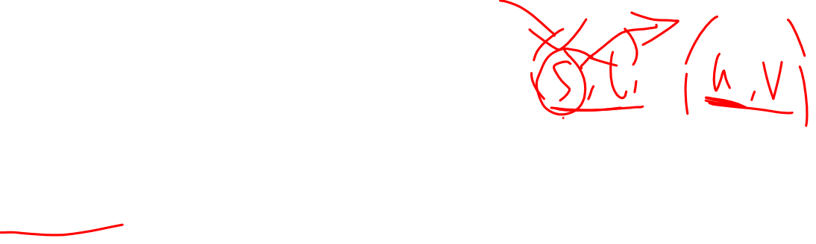
算法3.6 最小化DFA（续）
每个组选出一个代表，作为M’的状态
令s为一代表状态，δ(s,a)=t，t所在组的代表状态为r，则δ’(s,a)=r
s₀所在组的代表作为M’的初态
终态所在组的代表作为M’的终态
注意：每个组或者只有终态，或者没有终态
删除死状态——非终态，且所有状态转换都指向自身 删除所有从初态不可达的状态 其他状态指向这些状态的转换都变为未定义

Slide 10

算法3.6 最小化DFA（续）
划分算法
for (Π中每个状态组G) {
将G划分为若干分组，使得
G中两个状态s、t在同一分组中的充要条件为
对所有符号a，s、t转换后的状态处于Π中的同一个状态组中;
在Π_{new}中，用所有分组替换G
}

Slide 11
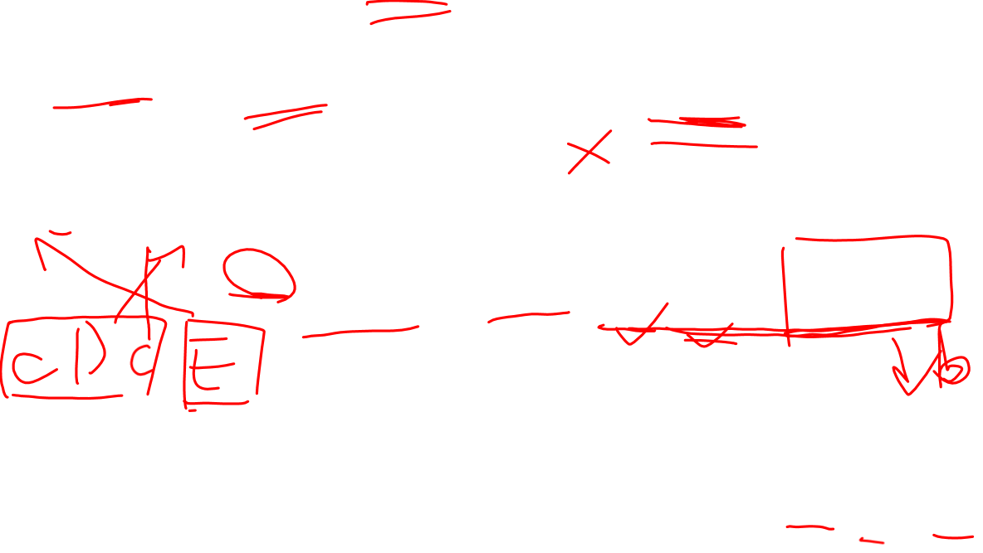
预习作业——DFA最小化
b
b
C
b
a
start
A
a
B
b
D
b
E
a
a
a
{E}, {A, B, C, D}
{A, B, C, D} —→{A, B, C} {D}➔{E}, {D}, {A, B, C}
按此方式，继续对当前状态集进行分裂——对所有符号计算状态迁移，如果得到的状态属于不同集合，则进行分裂
b

Slide 12

lcc的词法分析器
Coordinate src; /* current source coordinate */
int t;
char *token; /* current token */
Symbol tsym; /* symbol table entry for current token */
int gettok(void) {
for (;;) {
…
switch (*rcp++) {
…
case 'i':
if (rcp[0] == 'f'
&& !(map[rcp[1]]&(DIGIT|LETTER))) {
cp = rcp + 1;
return IF;
}

Slide 13

lcc的词法分析器（续）
if (rcp[0] == 'n'
&& rcp[1] == 't'
&& !(map[rcp[2]]&(DIGIT|LETTER))) {
cp = rcp + 2;
tsym = inttype->u.sym;
return INT;
}
goto id;
…

Slide 14
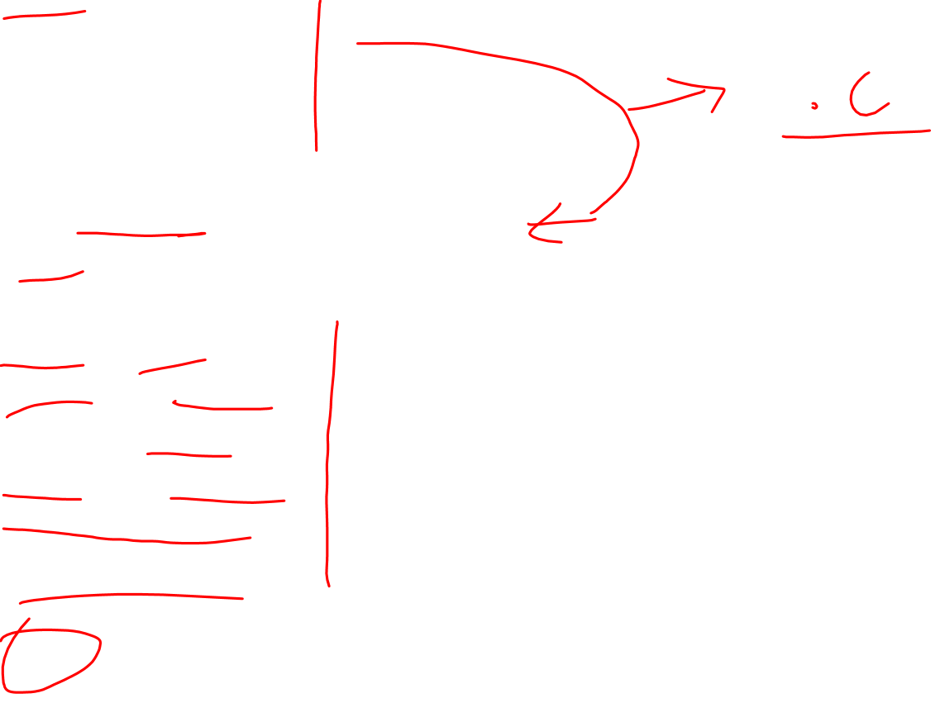
Tiny-C的词法分析器
%{
#include "globals.h"
#include "util.h"
#include "scan.h"
/* lexeme of identifier or reserved word */
char tokenString[MAXTOKENLEN+1];
%}
digit [0-9]
number {digit}+
letter [a-zA-Z]
identifier {letter}+
newline \n
whitespace [ \t]+
%%

Slide 15

Tiny-C的词法分析器（续）
"if" {return IF;}
"then" {return THEN;}
"else" {return ELSE;}
"end" {return END;}
"repeat" {return REPEAT;}
"until" {return UNTIL;}
"read" {return READ;}
"write" {return WRITE;}
":=" {return ASSIGN;}
"=" {return EQ;}
"<" {return LT;}
"+" {return PLUS;}
"-" {return MINUS;}
"*" {return TIMES;}
"/" {return OVER;}

Slide 16

Tiny-C的词法分析器（续）
"(" {return LPAREN;}
")" {return RPAREN;}
";" {return SEMI;}
{number} {return NUM;}
{identifier} {return ID;}
{newline} {lineno++;}
{whitespace} {/* skip whitespace */}
"{" { char c;
do
{ c = input();
if (c == EOF) break;
if (c == '\n') lineno++;
} while (c != '}');
}
. {return ERROR;}
%%

Slide 17
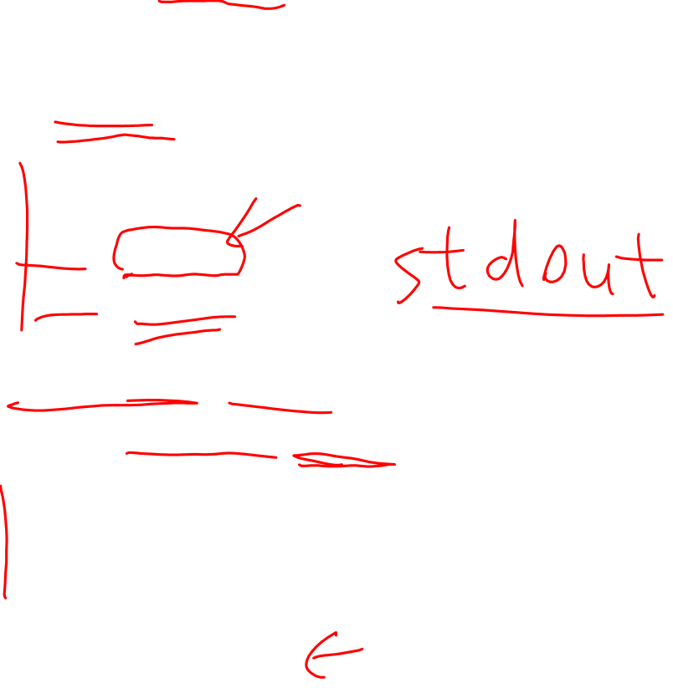
Tiny-C的词法分析器（续）
TokenType getToken(void)
{ static int firstTime = TRUE;
TokenType currentToken;
if (firstTime)
{ firstTime = FALSE;
lineno++;
yyin = source;
yyout = listing;
}
currentToken = yylex();
strncpy(tokenString,yytext,MAXTOKENLEN);
if (TraceScan) {
fprintf(listing,"\t%d: ",lineno);
printToken(currentToken,tokenString);
}
return currentToken;
}

